Slide 1
Вклад отечественных врачей в развитие философии и медицины.
Выполнили студенты 205 группы

Slide 2
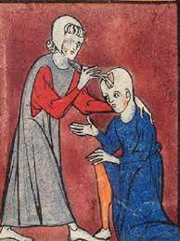
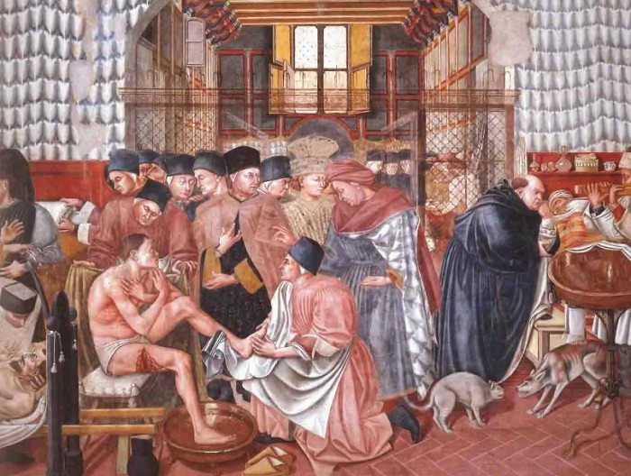
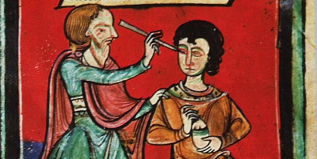
История медицины в России на протяжении многих столетий была связана с государевым двором. Единственным источником медицинской помощи в провинции до XIX века служили травники и целители, которые принимали больных за деньги или иные подношения — например, «за чарку и угощение в кабаке»
В северных областях знахарствовали в основном мужчины, тогда как на юге и в Малороссии это ремесло считалось женским. Даже в XIX веке не в каждом уездном городе имелся профессиональный лекарь, врача приходилось «выписывать» из губернского центра. На селе первые доктора появились с развитием земской медицины в последней трети этого века.

Slide 3
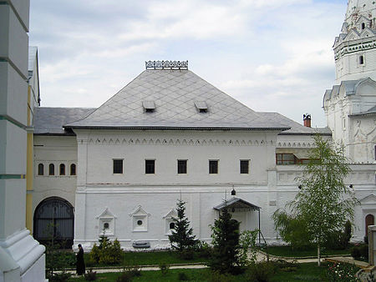
Больничные палаты Троице-Сергиевой лавры (1630-е годы)

Slide 4
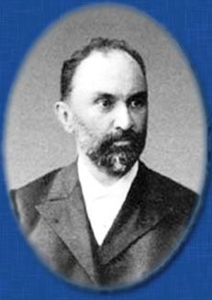
Выдающиеся деятели медицины ХIХ-го века, внесшие значительный вклад в развитие отечественной науки
Бобров Александр Алексеевич (1850-1904 гг.)
Выдающийся русский хирург. Во время русско-турецкой войны (1877 г.) находился на фронте. С 1884 г. - доцент кафедры оперативной хирургии и хирургической анатомии, с 1885 г. - профессор той же кафедры. В 1892 г. возглавил в Ново-Екатерининской больнице хирургическую клинику, в 1893 г. получил факультетскую хирургическую клинику, где до конца жизни оставался профессором.
Продолжал и развивал направление Н. И. Пирогова в хирургической анатомии. Автор учебников о вывихах и переломах, по оперативной хирургии и топографической анатомии, выдержавших несколько переизданий. А. А. Бобров разработал оригинальные методы операции грыжи и эхинококка печени, был одним из инициаторов и организаторов съездов российских хирургов.

Slide 5
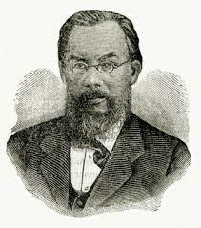
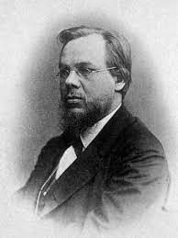
Боткин Сергей Петрович (1832-1889 гг.)

Slide 6
Боткин Сергей Петрович - выдающийся русский врач-терапевт, заложивший основы научной клинической медицины в России. По окончании в 1855 г. медицинского факультета Московского университета в составе медицинского отряда Н. И. Пирогова участвовал в Крымской войне. В 1856 - 1860 гг. работал за границей: в Германии, Австрии, Франции. В 1860 г. в Петербурге защитил докторскую диссертацию "О всасывании жира в кишках" и назначен на должность адъюнкта в академической (факультетской) терапевтической клинике профессора П. Д. Шипулинского в Императорской Медико-хирургической академии.
С 1861 г. - ординарный профессор этой же клиники. Организовал первую в России клиническую лабораторию, при которой создал первую амбулаторию. Издал три выпуска "Курса клиники внутренних болезней" (1867, 1868 и 1875 гг.), которые вскоре были переведены на немецкий и французский языки. В 1869 г. назначен совещательным членом Военного Медицинского Ученого Комитета. Воспитал плеяду замечательных ученых-медиков, работы которых с 1869 г. издавал в "Архиве клиники внутренних болезней С. П. Боткина" (13 томов). В 1870 г. - назначен почетным лейб-медиком, с 1871 г. - личный врач императрицы Марии Александровны.
В 1877 г. сопровождает на войну Александра II, где изучает вопросы постановки медицинского дела на войне: "Письма из Болгарии С. П. Боткина". С 1878 г. - Председатель Общества Русских врачей в Петербурге. С 1881 г. издает "Еженедельную клиническую газету". Плодотворную научную, клиническую и педагогическую работу успешно сочетал с общественной деятельностью: избран Гласным городской Думы, медицинским Попечителем больниц и богаделен, Попечителем новой городской Барачной больницы для инфекционных больных, в которой организует лабораторию и патолого-анатомический кабинет.

Slide 7
Во второй половине XIX века медицина в своем развитии в значительной степени приблизилась к естествознанию. Шире, чем ранее, стали использовать данные физики, химии и биологии в различных разделах медицины: в распознавании и лечении болезни, в понимании явлений, происходящих в здоровом и больном организме, в теоретических обобщениях. Борьба материализма и идеализма нашла свое отражение в медицине и в первую очередь в ее теоретических разделах. Н. Г. Чернышевский.
Николай Гаврилович Чернышевский (1828—1889), революционер, философ, воинствующий материалист, сыграл большую роль в развитии естественных наук и медицины в России, так как своими сочинениями он оказал большое влияние на воззрения и деятельность многих выдающихся врачей России в середине и второй половине XIX века.

Slide 8
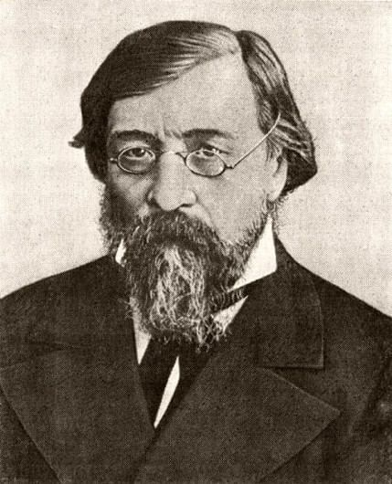
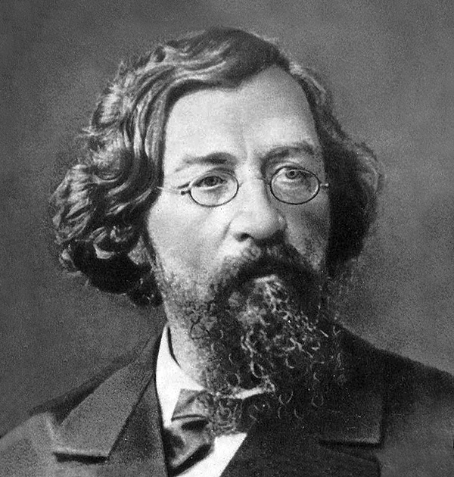
В ряде своих сочинений Н. Г. Чернышевский затрагивал близкие к медицине вопросы физиологии и психологии, причем в толковании этих вопросов он указал направление, по которому должны идти исследования естествоиспытателей и врачей. В сочинениях И. М. Сеченова, С. П. Боткина и ряда других врачей можно найти влияние воззрений Н. Г. Чернышевского, отклики на его призывы и конкретные фактические материалы по затронутым им проблемам. Особенное значение для физиологии имело в этом отношении основное философское сочинение Н. Г. Чернышевского— «Антропологический принцип философии», опубликованное в 1860 г. Этот труд Н. Г. Чернышевский посвятил опровержению дуалистических, по существу своему идеалистических теорий, утверждавших, что существует так называемая «духовная субстанция», проявляющаяся в сознании и воле людей и якобы не зависимая от материи, природы. На основании данных естествознания, особенно физиологии, Н. Г. Чернышевский доказывал единство человеческого организма, причинную зависимость ощущения, понятий, воли и сознания человека от внешней материальной среды.

Slide 9
Рудольф Вирхов (1821 — 1902) получил медицинское образование в Берлине и начал свою научную деятельность под руководством Иоганна Мюллера. С 1843 г. Вирхов работал прозектором в берлинской больнице «Шарите». Основные свои взгляды того периода Вирхов выразил в 1845 г. в докладе «О необходимости и правильности медицины, основанной на механистической точке зрения». Вирхов объединил группу молодых врачей, начавшую в 1847 г. издавать журнал «Архив патологической анатомии, физиологии и клинической медицины», получивший впоследствии название «Архив Вирхова».
Вирхов изложил основные положения своего учения, формулируя их следующим образом: «Для всякого живого существа клетка является последним морфологическим элементом, из которого исходит всякая жизненная деятельность как нормальная, так и патологическая». «Ботаники и зоологи стали учителями физиологов и патологов. Яйца животных и соответствующие им у растений ростковые клетки замостили промежуток между отдельно живущими клетками и высшими органами». «Всякая клетка из клетки... Ненормальная деятельность клеток является источником различных заболеваний... Вся патология есть патология клетки... Клетка является осязаемым субстратом патологической физиологии, краеугольным камнем в твердыне научной медицины». Каждая составная часть животного организма, по Вирхову, имеет свою собственную жизнь. «Жизнь организма есть не что иное, как сумма жизней отдельных клеток, которые соединены в нем. Местом, где разыгрываются патологические процессы, служат сами клетки и примыкающие к ним территории». Из приведенных цитат ясно видно, что Вирхов, провозгласив клетку элементарной и автономной жизненной единицей, переоценивал ее роль. Организм не представлялся Вирхову качественно отличным от входящих в него клеток, а сводился к сумме клеток.
Болезнь Вирхов считал чисто локальным процессом, местным изменением клеток организма, недооценивая роль общих процессов. Он не понимал организм в его целостности и индивидуальности, в его неразрывном единстве с окружающей средой. Для представителей локалисти-ческой, органоидной, целлюлярной патологии нет болезней, не имеющих местной локализации, и даже самая постановка вопроса об общих для всего организма болезнях для них является нелепостью. Вирхов писал: «Я утверждаю, что ни один врач не может правильно мыслить о болезненном процессе, если он не в состоянии указать ему места в теле... Патологические явления... всюду приводят нас к тому же целлюлярному началу, они всюду противоречат мысли о единстве организма... Нужно отбросить баснословное единство и иметь в виду отдельные части, клетки как причину существования»

Slide 10
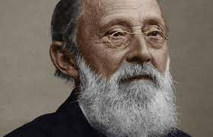
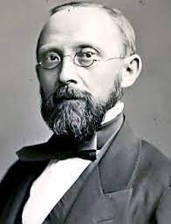
Вирхов выполнил существенно важную для своего времени работ; в области описания классификации и терминологии основных патологических состояний. Он впервые выделил ряд новых нозологических форм (мутное набухание различных органов, амилоидоз, лейкемия и др.).
Это по своему характеру аналитическая работа восполнила существовавшие в то время в медицине пробел и для своего времени была прогрессивной. Теория Вирхова оказала большое тормозящее влияние на развитие теоретической и клинической медицины во второй половине XIX в.

Slide 11
Естественно-научные открытия XIX века (создание клеточной теории, закона сохранения и превращения энергии, эволюционного учения и др.) явились основой для материалистического понимания законов природы, взаимодействия организма и окружающей среды.
Это существенно повлияло на дальнейшее развитие и углубление представлений о механизмах развития патологического процесса в организме, коренным образом изменило условия работы врачей (новые методы обследования и лечения больных, диагностики и лечения заболеваний).
Взаимодействие медицины и естествознания во многом определило последующий процесс дифференциации медицинских дисциплин и формирование новых научных направлений (патоанатомия, патофизиология, морфология, микробиология, гигиена, социальная медицина и др.)

Slide 12
БЛАГОДАРИМ ЗА ВНИМАНИЕ!!!!!!!!

